Slide 1


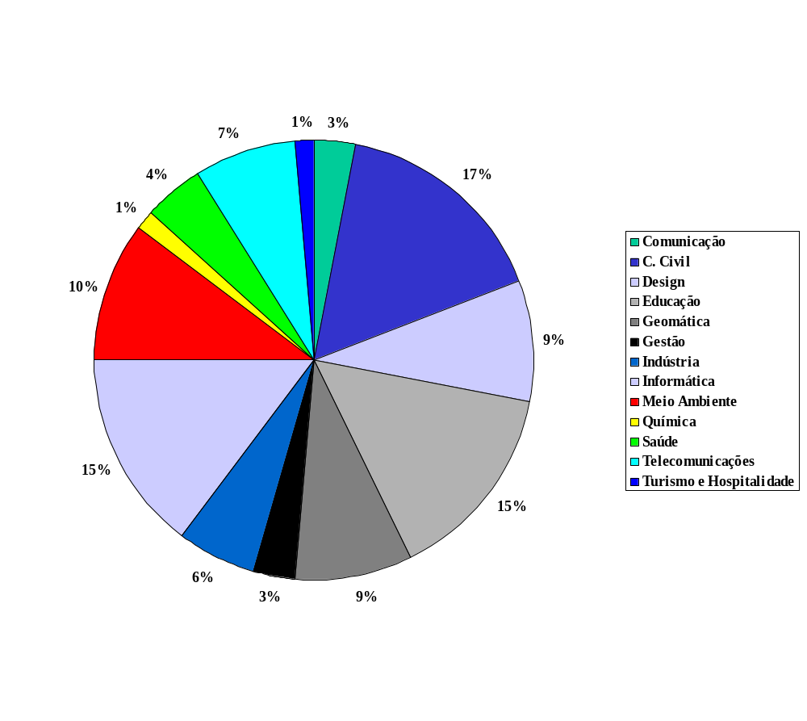
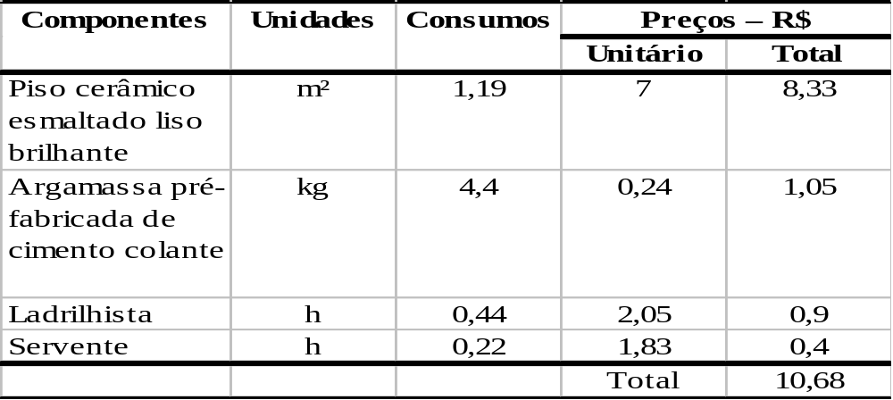
III Semana da Química do Instituto Federal do Piauí – Campus Paulistana
TÍTULO DO POSTER (tamanho de fonte 72 como mínimo, negrito, centralizado)
ESPAÇO RESERVADO PARA LOGOMARCAS DE INSTITUIÇÕES DO PRÓPRIO INSCRITO
Nome do autor A*(Sigla da Instit.); Nome do autor B (Sigla da Instit.); Nome do autor C (Sigla da Instit.) (Arial, fonte de 36 como mínimo, negrito, centralizado)
*autor para correspondência: autor_a@hotmail.com (arial, fonte de 28 como mínimo, itálico)
INTRODUÇÃO
CONCLUSÃO
Arial, utilize fonte 28 como mínimo para conteúdo, justificado, espaçamento simples.
O pôster deve ser elaborado no tamanho 110 cm de altura x 90 cm de largura, em duas ou três colunas, devendo conter, obrigatoriamente o título, o nome dos autores com a sigla das suas respectivas instituições.
Será obrigatória a presença de um dos autores no horário de apresentação do pôster.
Cabe aos autores providenciarem o pôster em material adequado (papel) com corda para ser afixado.
Arial, utilize fonte 28 como mínimo para conteúdo, justificado, espaçamento simples.
PROCEDIMENTOS METODOLÓGICOS
Figura 1 – Percentual de artigos aprovados pelo IFPA no CONNEPI 2009, por área.
Arial, utilize fonte 28 como mínimo para conteúdo, justificado, espaçamento simples.
O pôster deverá ter informações referentes à sua pesquisa para avaliação, informações tais como: Introdução, Metodologia, Conclusão e outras informações (estes são pontos de orientação geral e não são regras).
Figuras e tabelas deverão cobrir, no máximo, 50% do pôster, informando a fonte dos dados contidos nas mesmas. A fonte deverá ser colocada abaixo das figuras e tabelas.
As informações apresentadas no pôster devem ser concisas e claras.
Este modelo já se encontra na formatação sugerida.
REFERÊNCIAS
Arial, utilize fonte 20 como mínimo para conteúdo, justificado, espaçamento simples.
AGRADECIMENTOS
RESULTADOS E DISCUSSÃO
Arial, utilize fonte 28 como mínimo para conteúdo, justificado, espaçamento simples.
Tabela 1 – Composição de Preço Unitário fornecido pelo TCPO 12 (PINI, 2003) para o serviço de piso cerâmico esmaltado 30 x 30 cm assentado com argamassa pré-fabricada de cimento colante – m².
Fonte: PINI (2003).

